Slide 1
Torstai 12.5.2016
Reetta Minkkinen

Slide 2
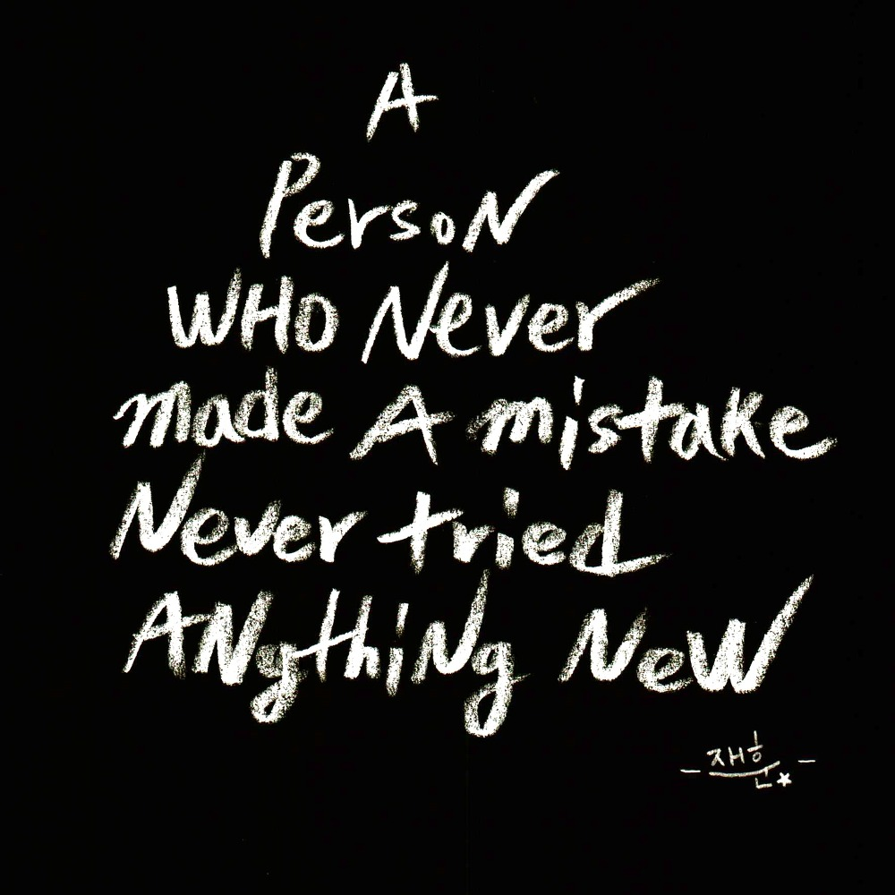
= Henkilö, joka ei koskaan tehnyt virhettä, ei koskaan yrittänyt mitään uutta ☺

Slide 3
Kommentteja
Jos tekstissä on alleviivaus, se ei ole virhe, mutta ei parasta mahdollista suomea. TAI
Yliviivattu on virhe.
Nuolet (->) kertovat sanajärjestyksestä (word order)
Olen lisännyt paljon possessiivisuffikseja ☺

Slide 4
Vokaaliharmonia/sointu
A, o ja u eivät voi olla samassa sanassa kuin ä, ö ja y. huonettä, hallissä…
E ja I voivat olla muiden kirjaimien kanssa.
-> jos vartalossa on vokaali a, o tai u on päätteessäkin a, o tai u.
-> yhdyssanassa päätteen vokaali määräytyy viimeisen sanan vokaalien mukaan: kirjahyllyssä
”Jos sanan alussa on pisteet, myös sanan lopussa on pisteet.”
    Esim. pyöreä

Slide 5
Minulla on…omistuslause epämääräinen määrä, negatiivinen
Minulla on tänään suomen tunti. Vrt. Minulla on tänään suomea.
Minulla on tänään liikunnan tunti tai liikuntaa.
Minulla ei ole suomen tuntia perjantaisin. Minulla ei ole suomen kieltä perjantaisin.
HUOM: meillä on suomea.
Opiskelen suomea/suomen kieltä.
-> opin suomea.

Slide 6
Partitiivi
Partitiivin perusmerkitys on osa jotakin, epämääräinen määrä:
Myyn kirjoja. Myyn kirjat. Mutta: myyn kaikki kirjani. OBJ
Määrää ilmaisevien sanojen yhteydessä:
kaksi tyttöä, paljon polkuja
Talossamme on kolme huonetta ja yksi kylpyhuone. SUB

Slide 7
Partitiivi II
Predikatiivi:
Jos subjektina on ainesana tai abstraktisana tai subjektia ei ole:
Musiikki oli upeaa vrt. Bändi oli upea. Viikonloppuna oli kivaa vrt. Viikonloppu oli kiva.
Kaikkialla on iloisia ihmisiä.
Jos subjekti on monikossa:
Miehet olivat kauniita.

Slide 8
Subjekti, objekti, predikatiivi
Subjekti: Omistuslauseessa, eksistentiaalilauseessa
Minulla on suomen kieltä. Ulkona on lämmintä.
Objekti:
Myyn kirjoja. Katsoin elokuvia.
Predikatiivi:
Se oli haastavaa, mutta upeaa.

Slide 9
Kongruenssi
Lapsi juoksee, lapset juoksevat
Mutta: Kolme - 3 - lasta juoksee.
Perheeni asuu suuressa talossa. Asuvat.

Slide 10
Mennä ja käydä
Menin yliopistolle/yliopistoon.
Kävin yliopistolla, yliopistoa
+ Tiistaina olin yliopistolla, koska minulla oli suomen kieltä.
Huom! Käydä -/- Visit
I visited my grandparents.
-> Suomeksi Kävin isovanhempieni luona!

Slide 11
Niin -> joten
Se kesti koko viikonlopun, niin tulin…
-> joten tulin!

Slide 12
Ajanilmaukset
Viime viikkoni oli kiva. Mutta: Viime viikolla
tein monia asioita.
Mutta: viime viikonloppuna, viime
maanantaina…
Perjantaina aamulla tai perjantai-aamuna.

Slide 13
Aikaisin, pian, kauan, paljon
Heräsin aikaisin (=early). Heräsin pian (=soon?).
Myöhästymme, jos emme lähde pian.
(= We will be late, if we don´t leave soon.)
Aamulla nukuin pitkään, kauan, paljon
Tiistaina nukuin paljon.
Heräsin kauan sitten.

Slide 14
Kanssa
Ystäväni kanssa, ystävieni kanssa. Kaverin kanssa, kavereiden kanssa.
Menin ystävän kanssa elokuviin.
Huom! Äidin kanssa tai (minun) äitini kanssa.
Isän tai isäni kanssa.

Slide 15
Muita huomioita
Koko päivän – whole day
Joka kesäkuu, joka päivä…
Missä -> jossa
Brnoon, Brnoseen, Brnohon…

Slide 16
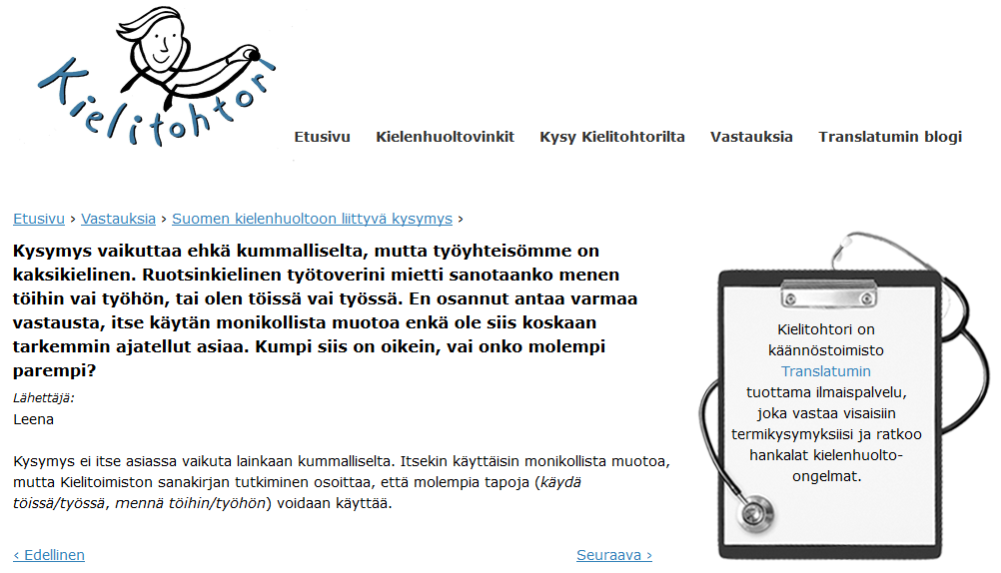
Työhön vai töihin, työssä vai töissä?

Slide 17
Huomenna
Perjantai 13.5.2016 kello 10.50-12.30
Huoneessa D11
Jos sinulla on kysymyksiä, olen täällä auttamassa ☺

Slide 18
